Slide 1
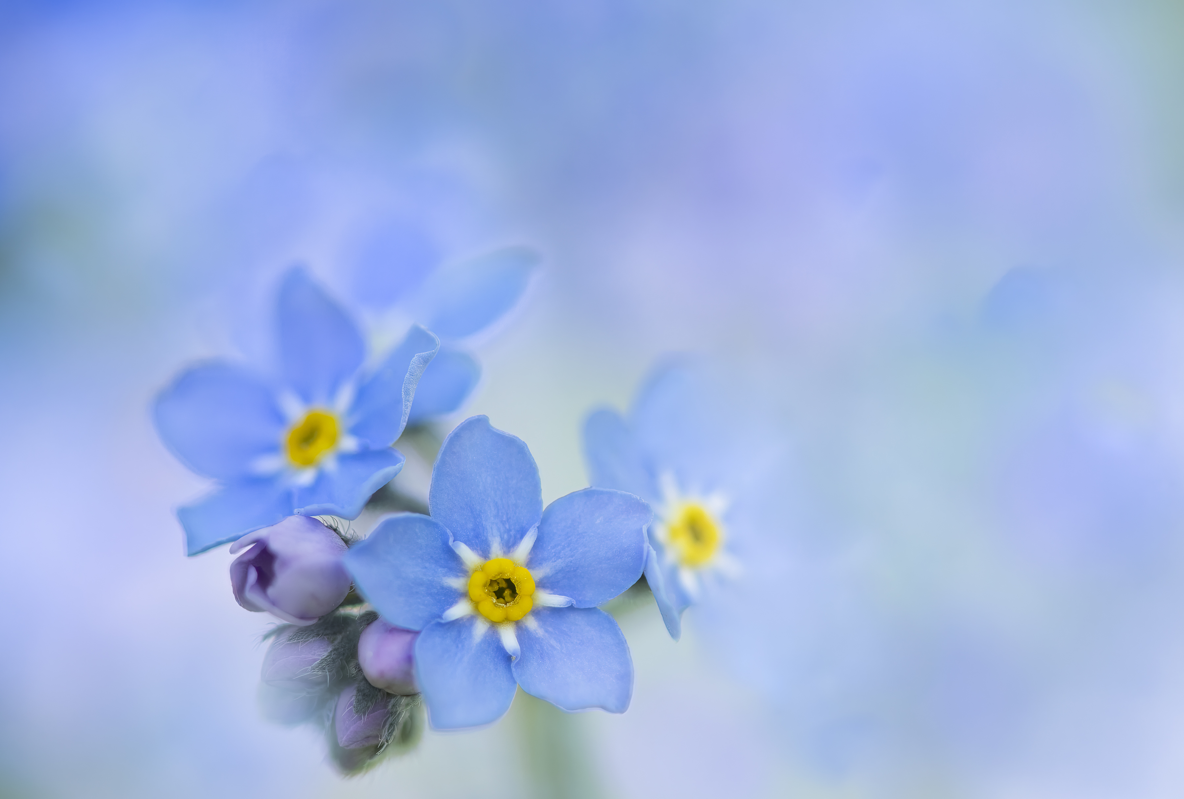
L’aventure d’une exposition de photographies
Mon projet COVID :
  « Quête de douceur »
  Galerie d’art Eugène-Racette,
  Ottawa
  10 février au 5 mars 2023
  Lison Chénier
  28 mars 2023

Slide 2
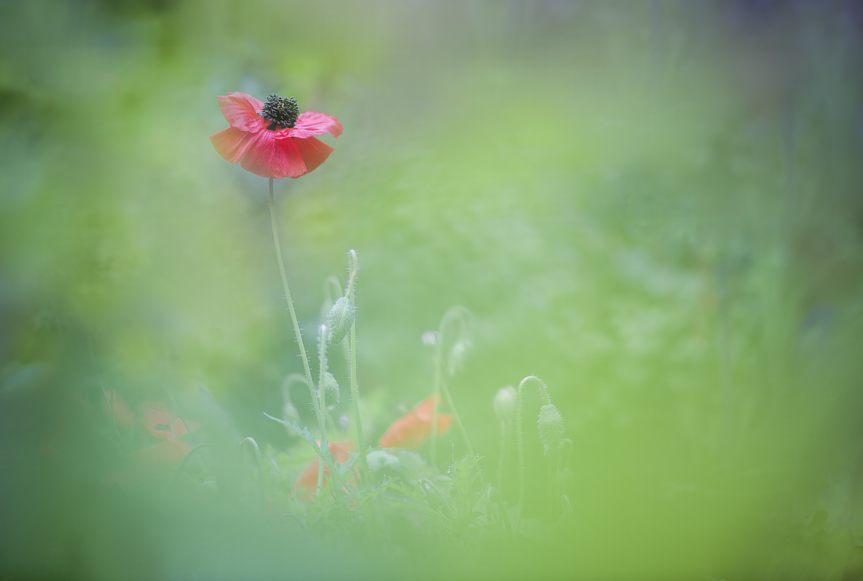
Préambule et Introduction
  Rêve flou et fou
  Projet dans le temps
  Aventure :
    série de « premières fois », apprentissage, préparation, travail
  Résultat gratifiant
  4 étapes du projet
    Photos
    Portfolio
    Impression et encadrement
    Exposition/suite
Notes:
10 ans de photographie – Passionnée – « un artiste se définit par ses passions », Héloïse Conesa . Pas objectifs de faire carrière en photo – mais rêve flou, fou.

Slide 3
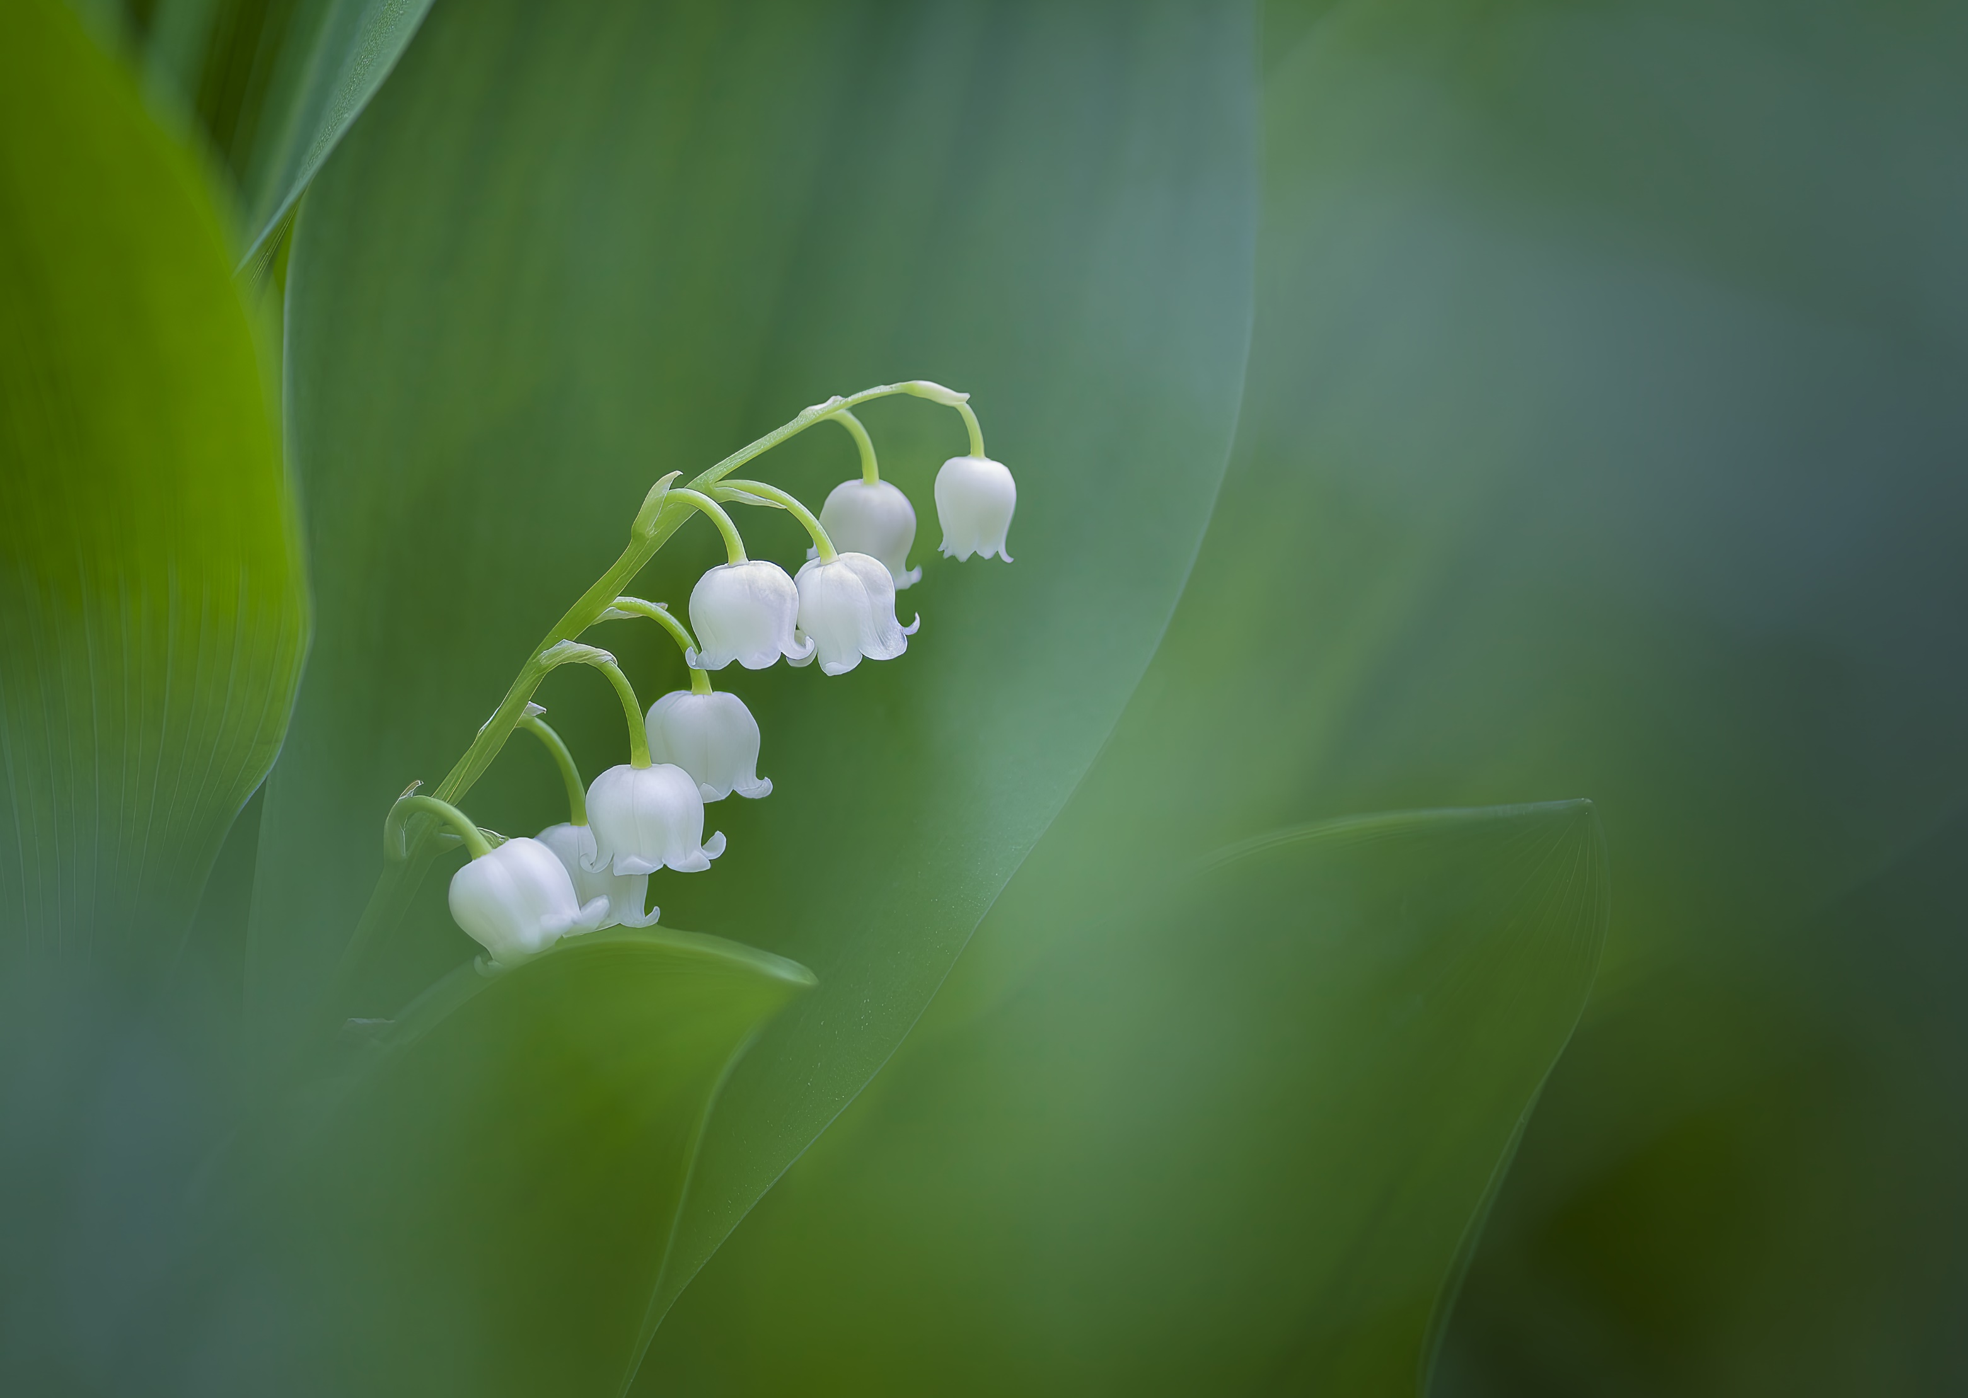
Mes photos : prise de vue
Motivation
COVID - Ma cour - vaporeux/aquarelle
Technique :
  Prise de vue - Macro – grand diaphragme – voile végétal hors foyer – peu de post-prod.
Résultat : Une série
Oser approcher galerie d’art
Notes:
Accumulation de photo dans l’ordi – ou je vais – motivation
Esprit de la photographie : un point au foyer – série que j’appréciais – pour moi – « artiste se définit par ses obsessions » Héloise Conésa

Slide 4
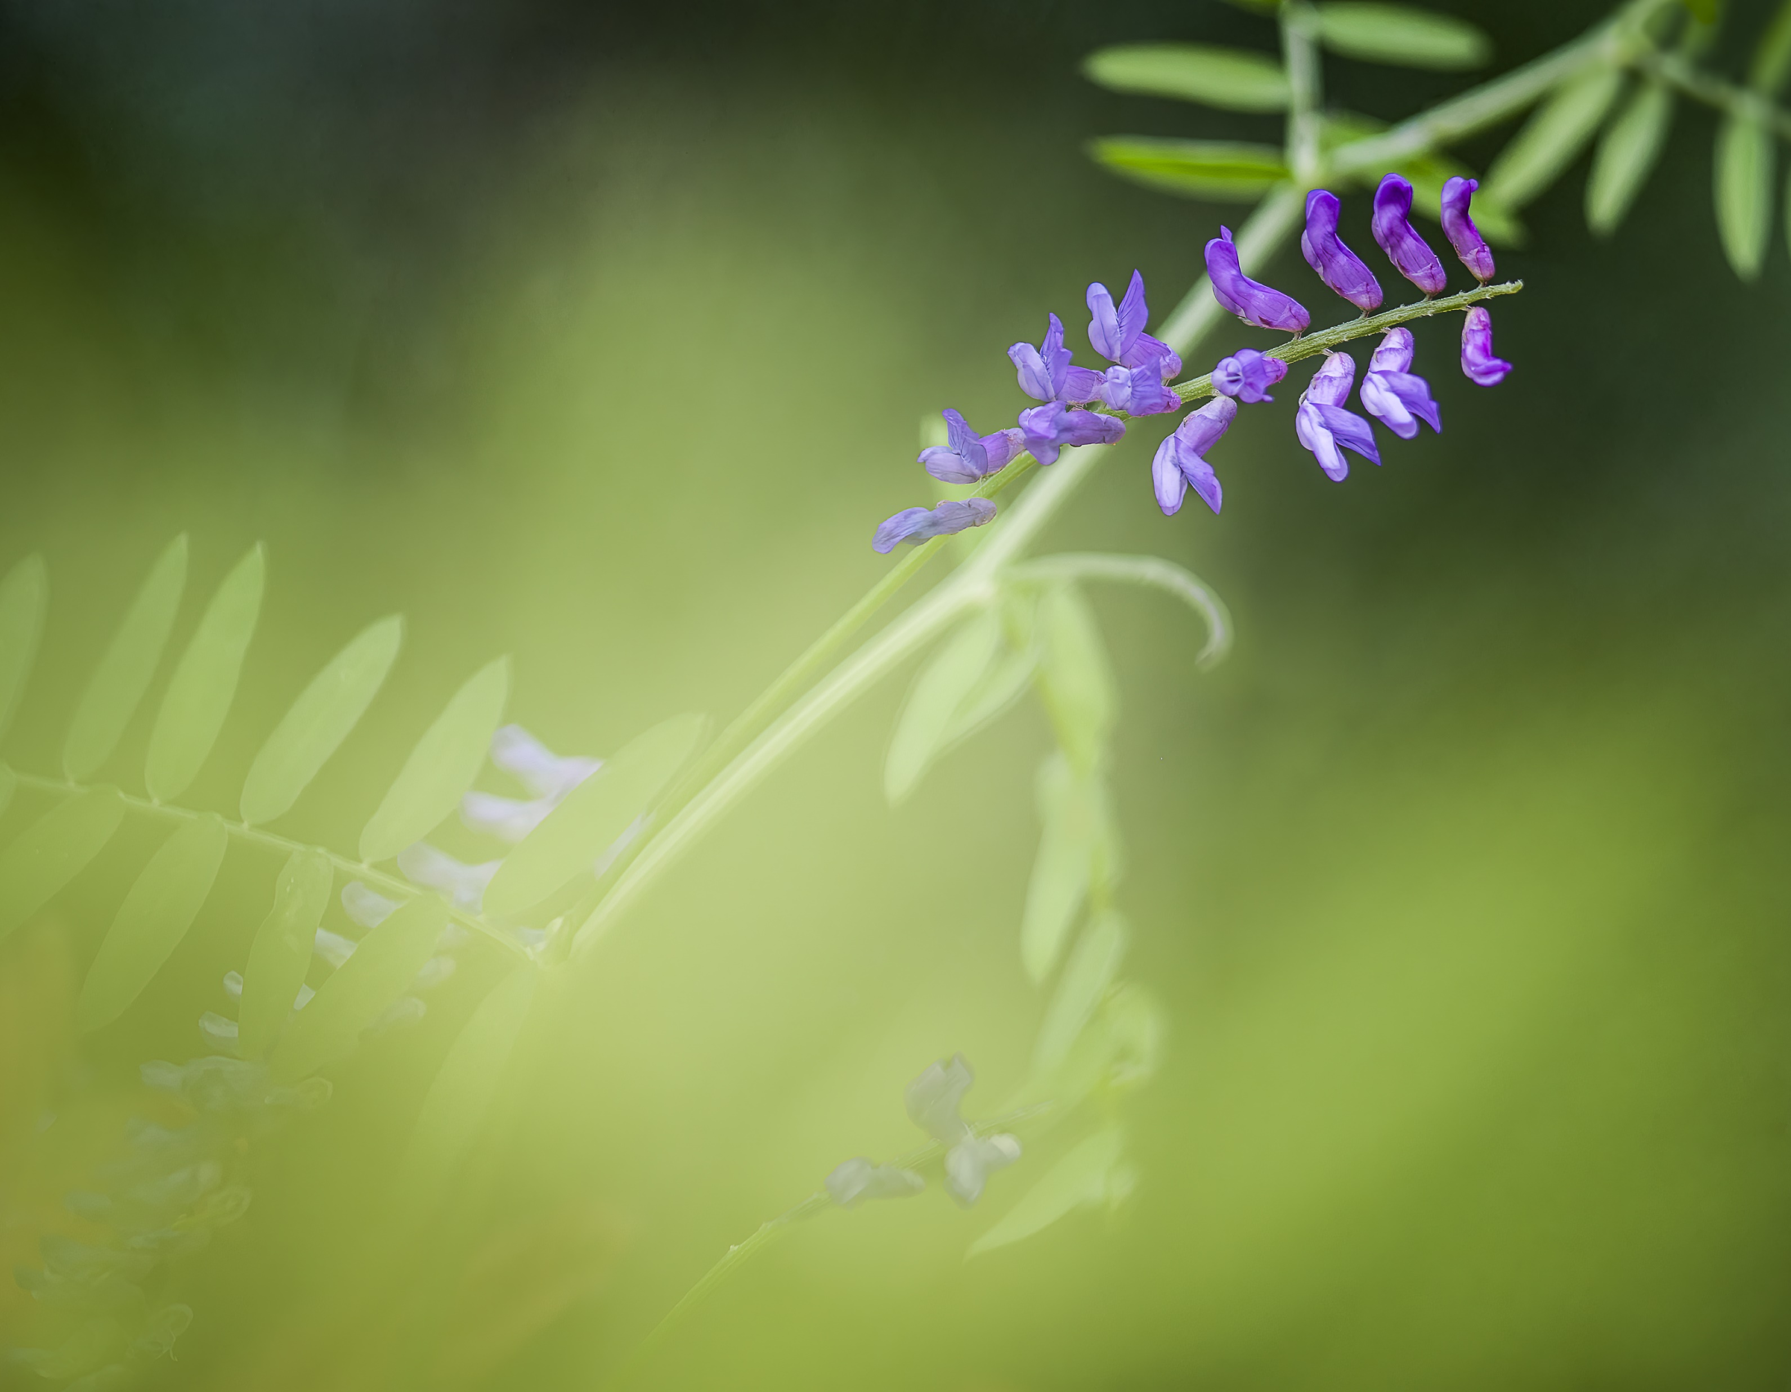
Le Portfolio
3 éléments :
« Intention artistique » Livre & analyse
CV artistique
Série photos : choix
Contrat
Notes:
Présentation soignée

Slide 5
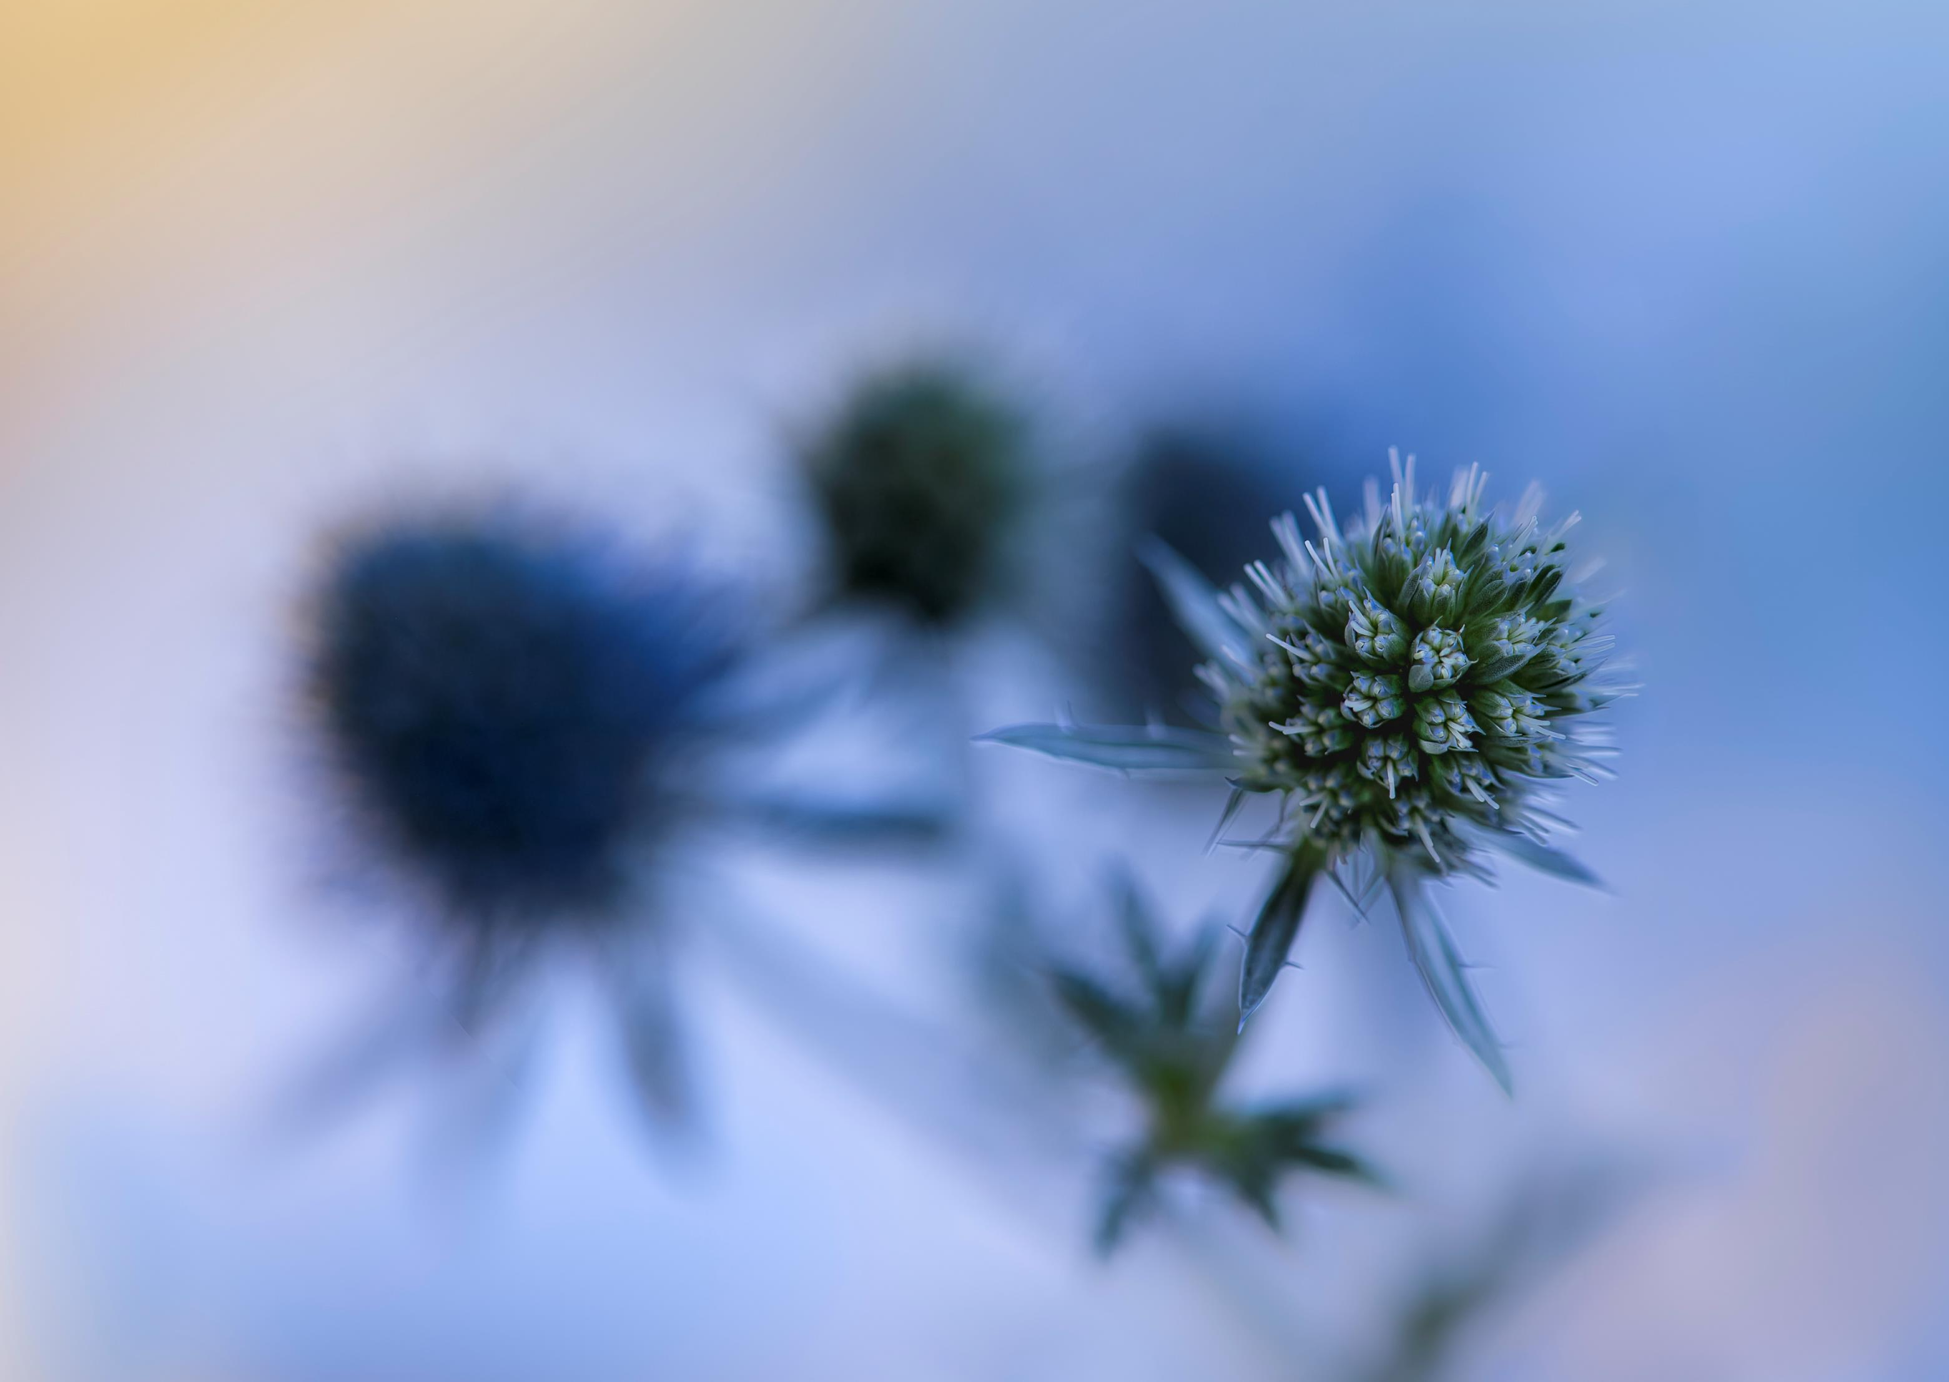
Impression et Encadrement
Choix multiples et décisions :
Medium
Cadres :
  Prix – Couleur- Taille
Impression :
  Comparaison
    qualité-prix
    Échantillonnages
  Papier (Hahnemühle)
  Artopix
Encadrement :
  Passe-partout, collage, titres
Prix :
  pourcentage à la galerie
  recouvrer ses dépenses
Notes:
Confiance en soi pour faire de grands cadres.

Slide 6
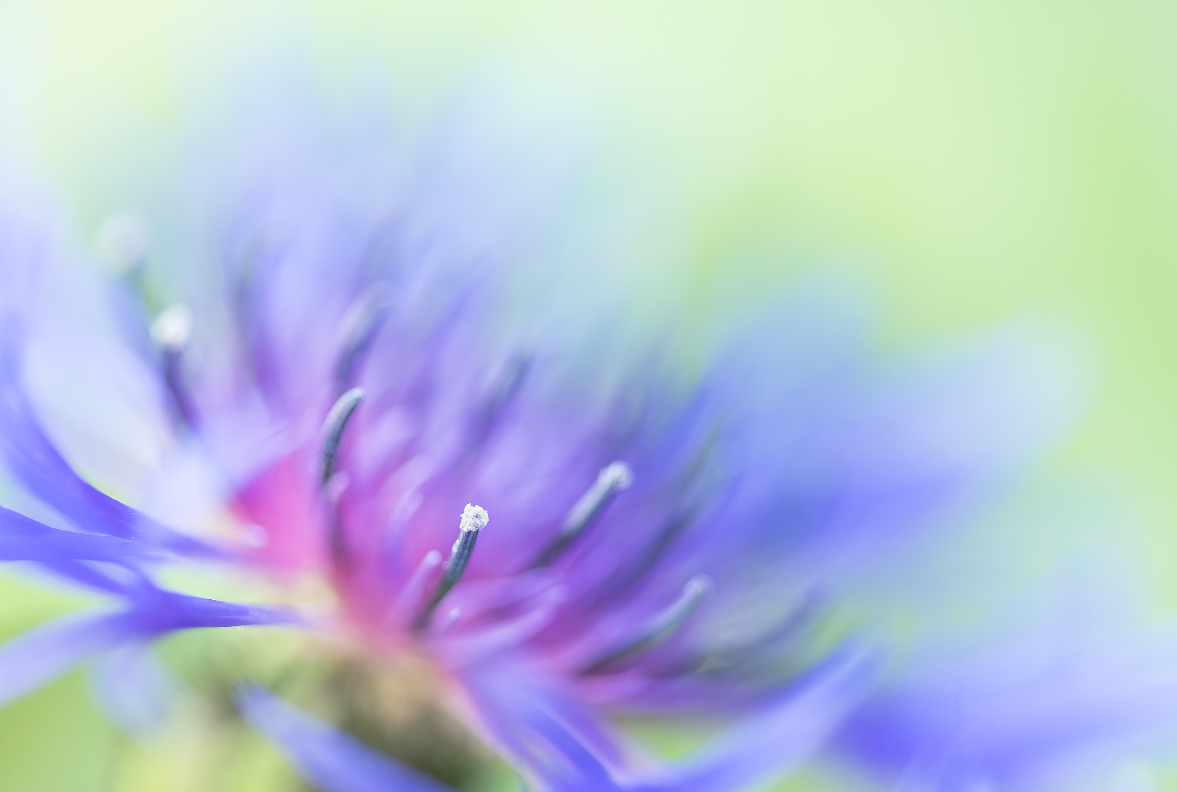
L’exposition
Publicité
Disposition harmonieuse des cadres
Carte professionnelle
  Liens : Réseaux sociaux & cote bar au Portfolio
  cahier de visiteurs
Rôle de la Galerie/moi
Admirer l’aboutissement de son projet et accueillir les visiteurs
Après l’exposition :
  nouvelles impressions et encadrements au besoin

Slide 7

Conclusion
Aventure en 4 étapes :
  série de photos; portfolio, impression et encadrement, et exposition
Apprentissage stimulant intellectuellement – intérêt renouvelé - plaisir d’avancer dans un nouveau projet
Préparation, travail et récompense
Voir ses photos – bel éclairage, élégamment encadrées sur les murs d’une galerie d’art, très gratifiant. Les voir présentées en série, un impact indéniable.
Vernissage et Exposition : Célébrer & partager l’aboutissement d’un projet
Mot de la fin :
  Retraite - nouveaux projet – la vie
  Osez sortir vos photos de l’ordi et les encadrer. Osez le grand format. Osez les montrer. Osez rêver.
Notes:
Célébrer l’aboutissement d’un projet - les visites

Slide 8
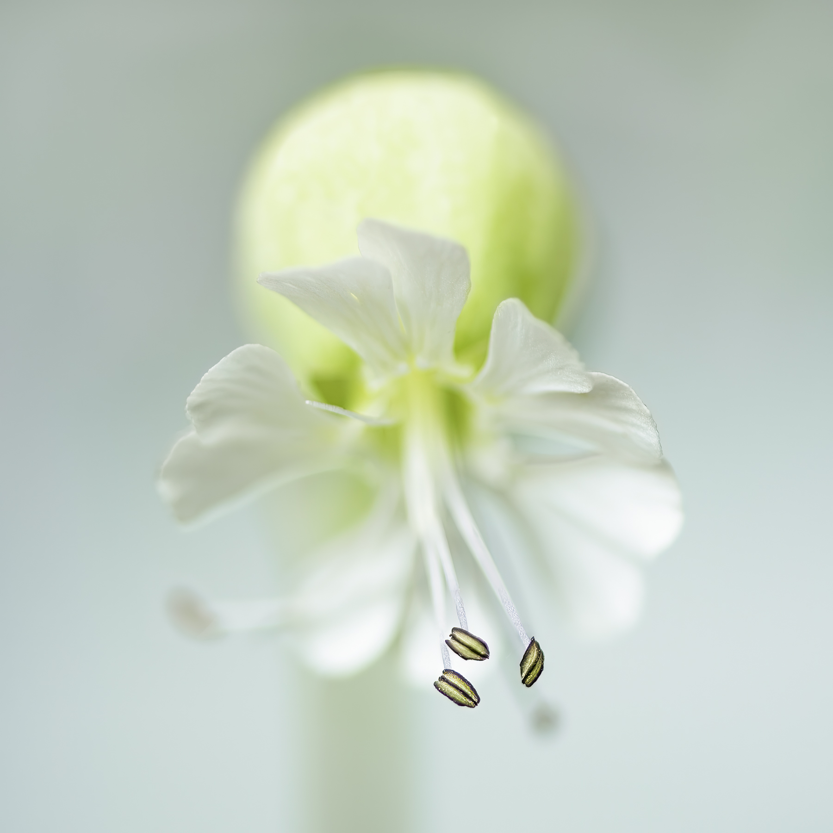
Fin
“Porteuse d’espoir”

Slide 9
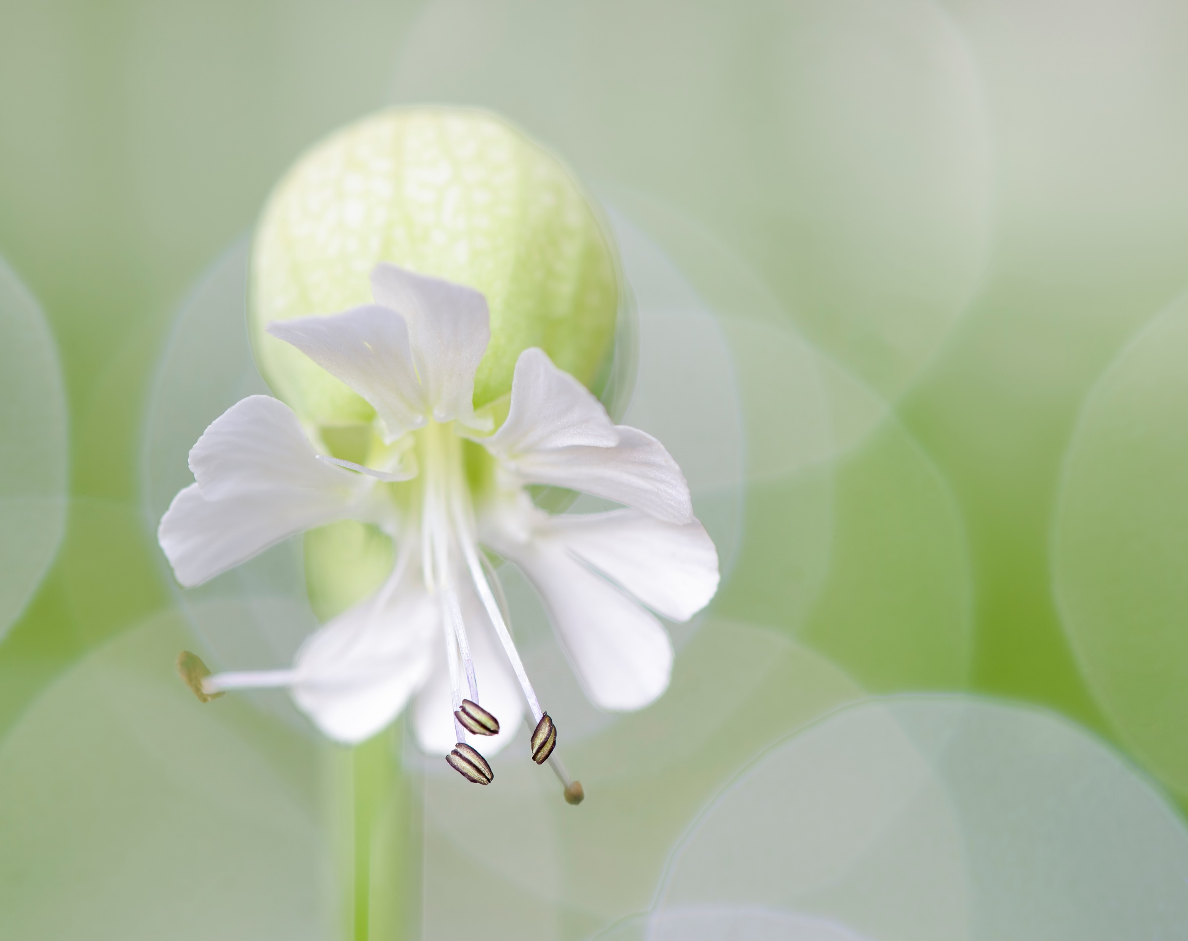
« Fécondité »

Slide 10
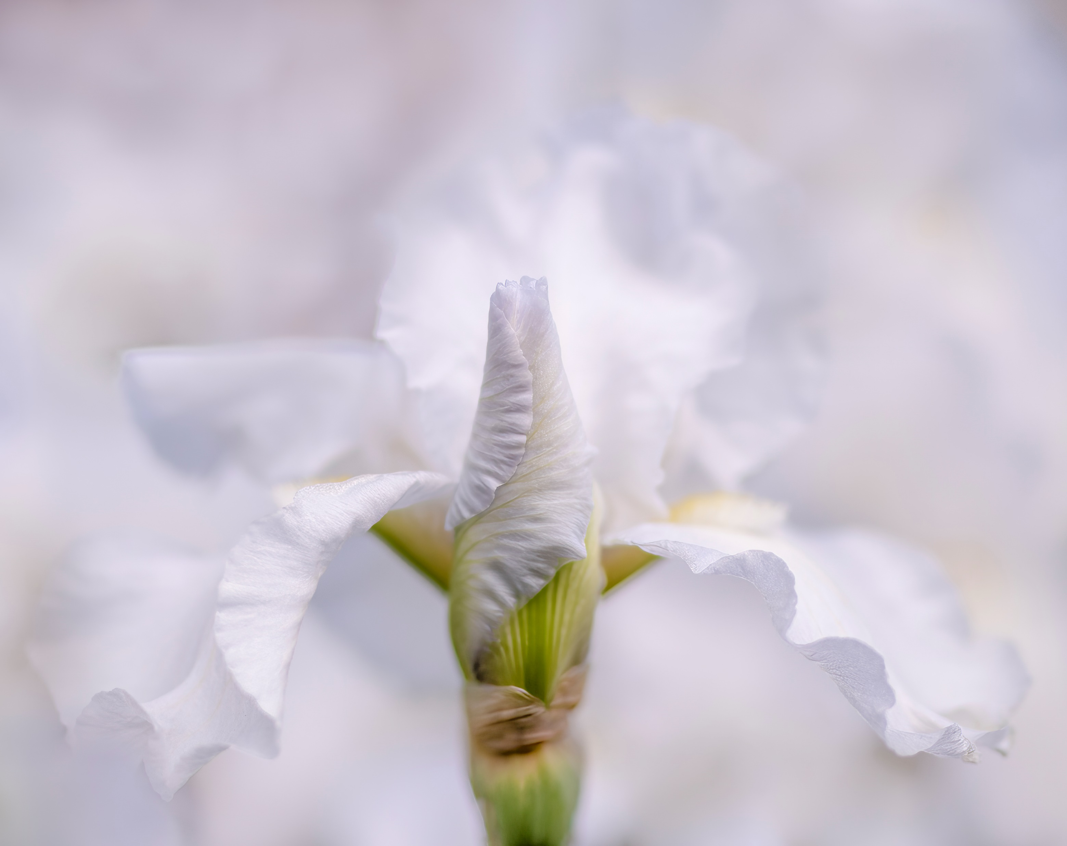
« Espoir »

Slide 11

« Bonheur »

Slide 12

« Résilience »

Slide 13

« Tenacité »

Slide 14
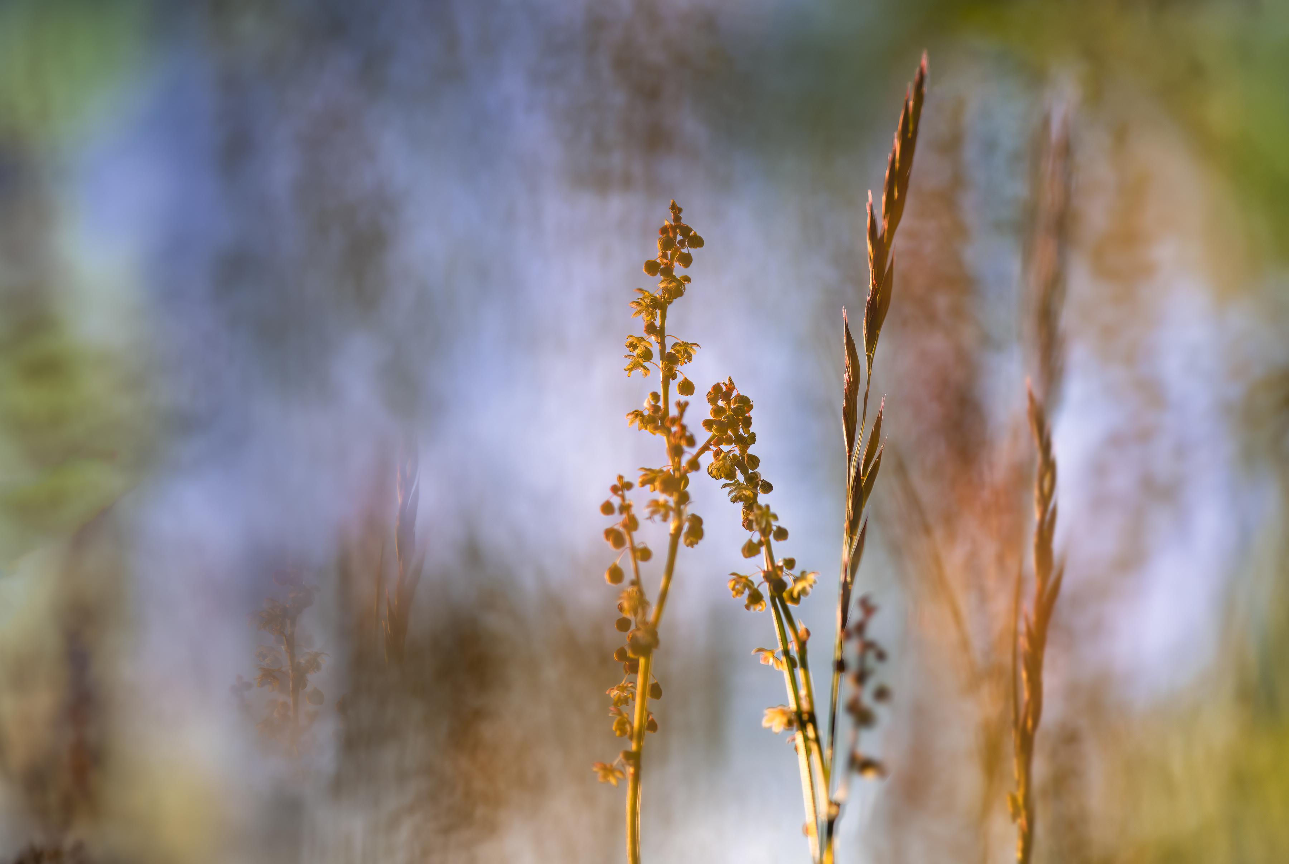
« Courage »

Slide 15
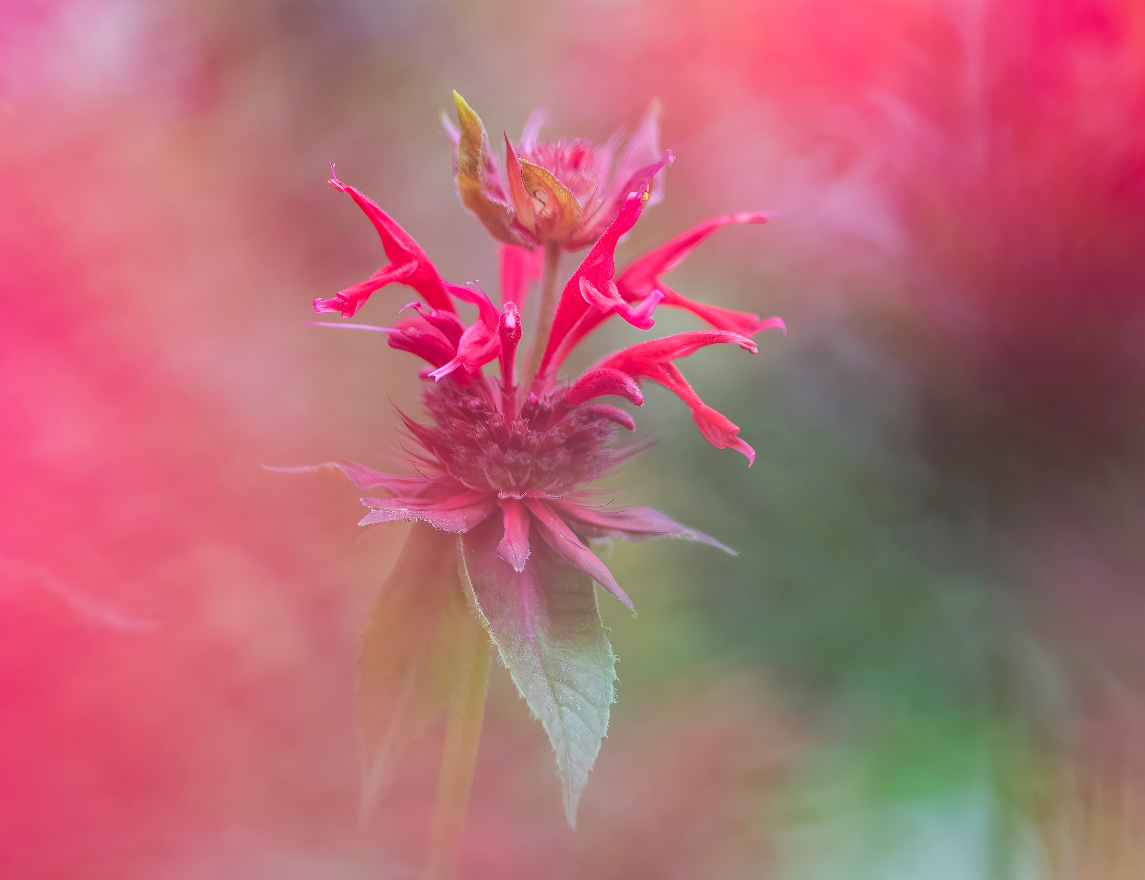
« Rebelle »

Slide 16
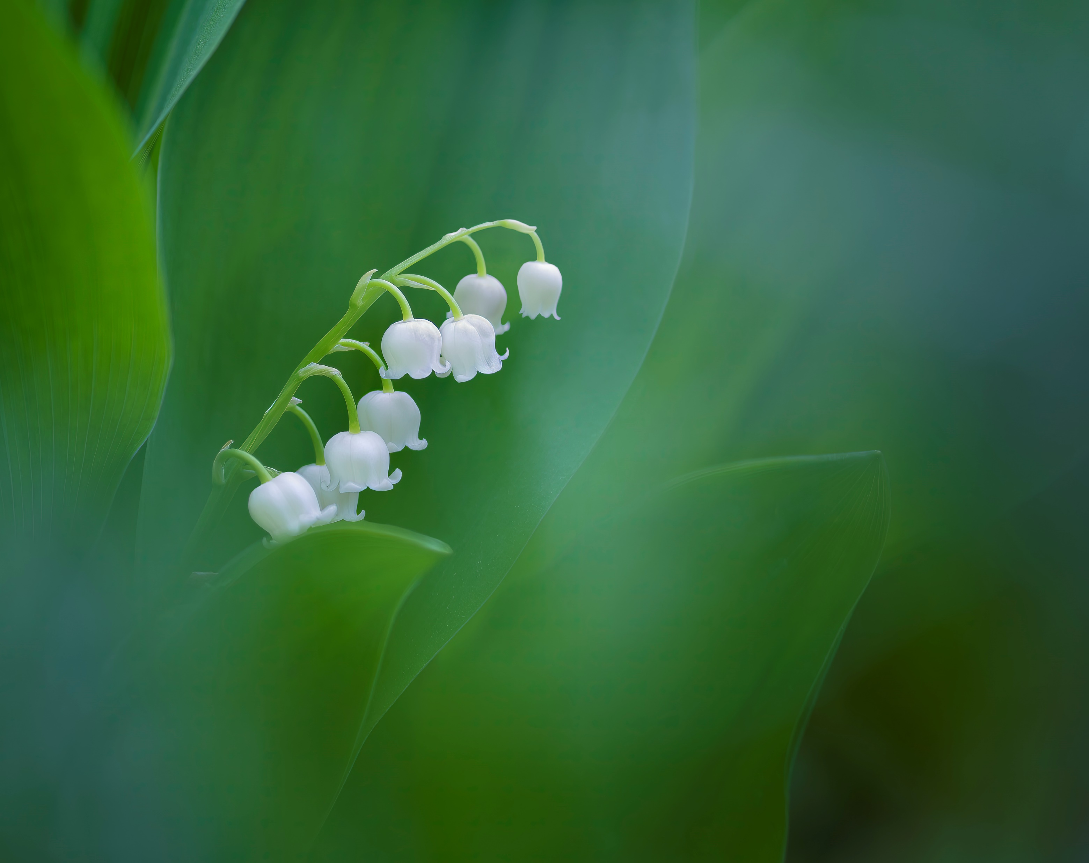
« Renouveau »

Slide 17
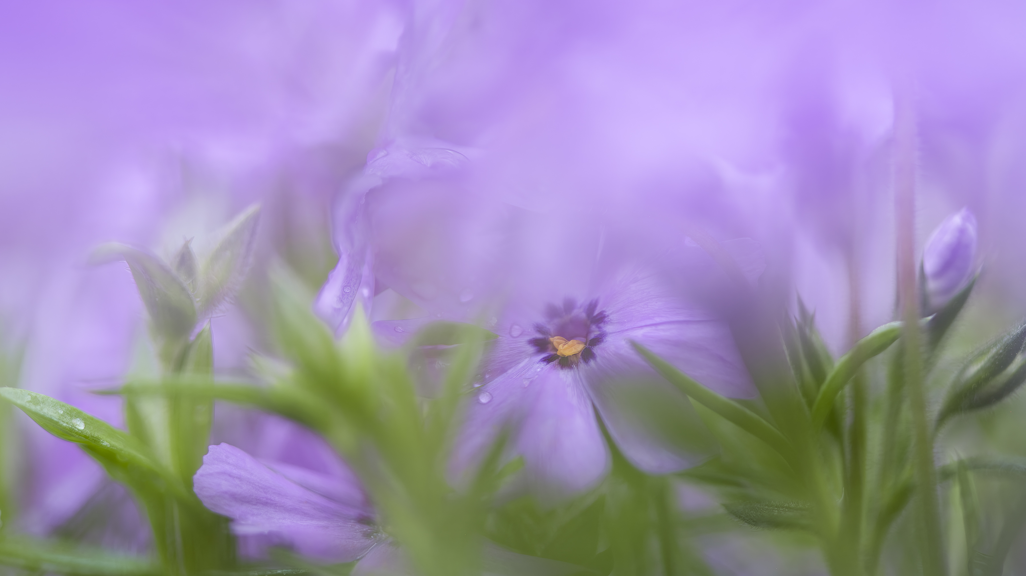
« Intuition »

Slide 18

« Émoi printanier »

Slide 19
« Tendresse »

Slide 20
« Doux souvenirs »

Slide 21

« Flexibilité »

Slide 22
« Rêves »

